Slide 1


腦筋急轉彎
開始

Slide 2
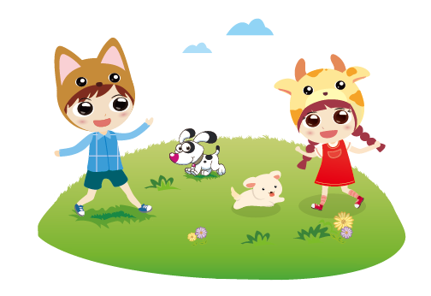
猜我喜歡什麼水果?
西瓜
豆腐
牛奶

Slide 3

答錯了!
重來

Slide 4


答對了!
厲害!
離開

